Slide 1
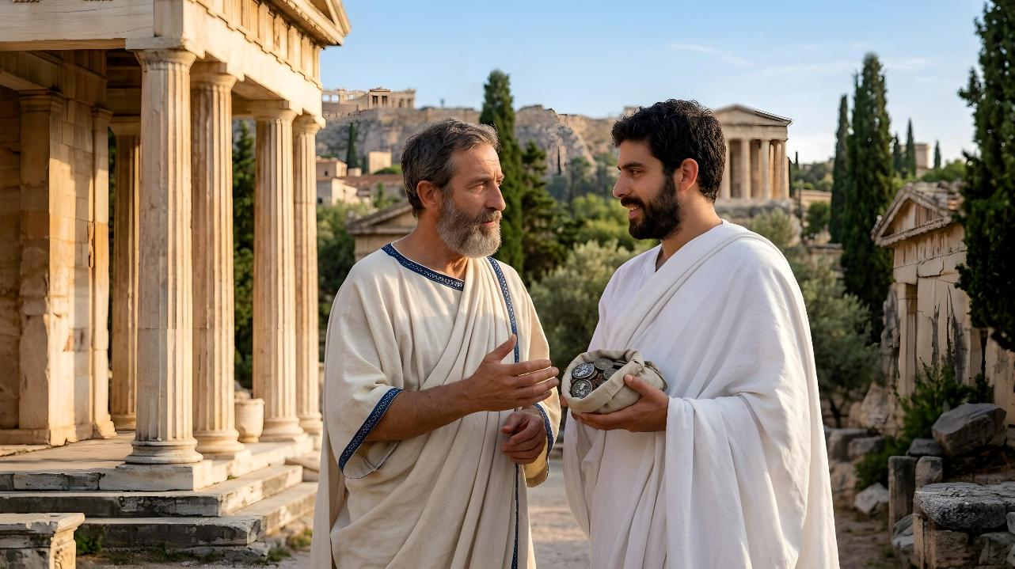
الوِكالة المسيحيّة و الرِّسالَةُ
الدرس 11 ليوم 12 سبتمبر 2026

Slide 2
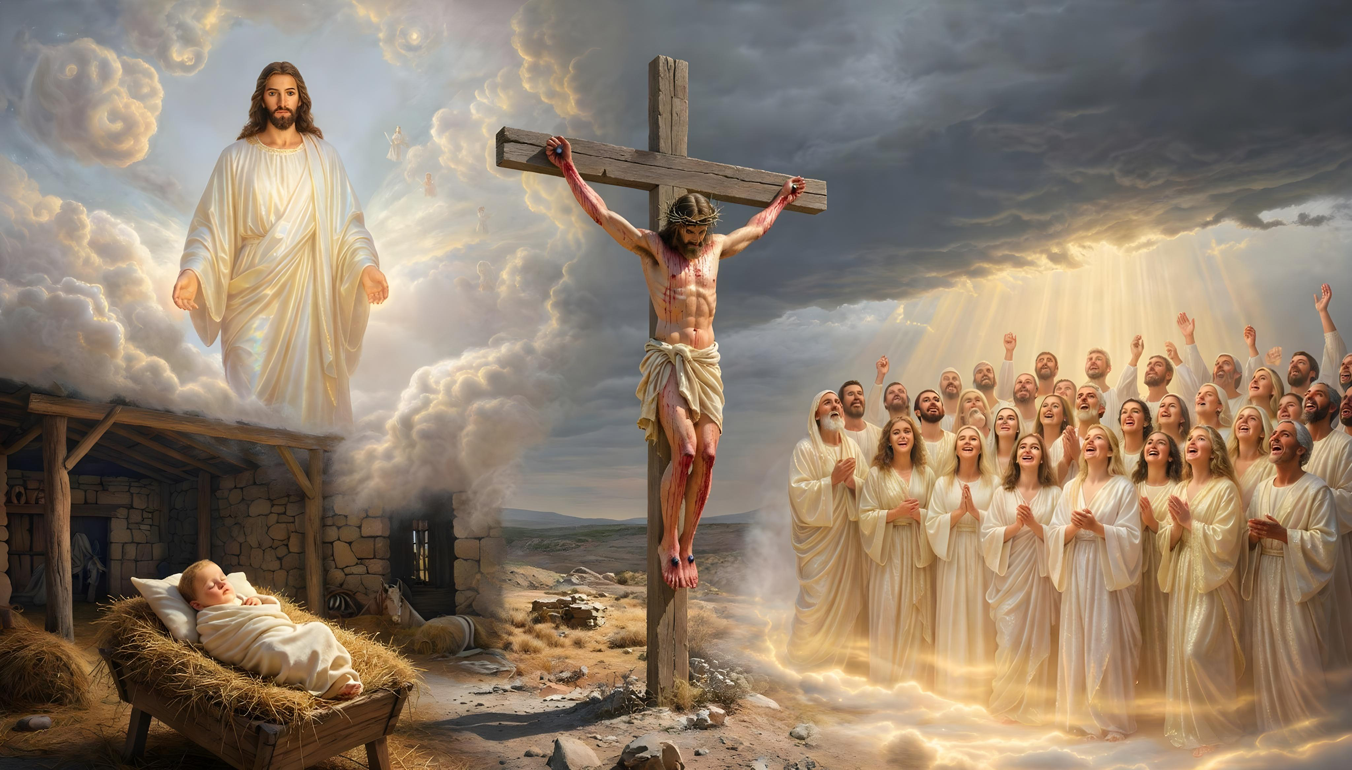
“فَأَنْتُمْ تَعْرِفُونَ نِعْمَةَ رَبِّنَا يَسُوعَ الْمَسِيحِ: فَمِنْ أَجْلِكُمُ افْتَقَرَ، وَهُوَ الْغَنِيُّ لِكَيْ تَغْتَنُوا أَنْتُمْ بِفَقْرِهِ". 2 كورنثوس 9:8

Slide 3

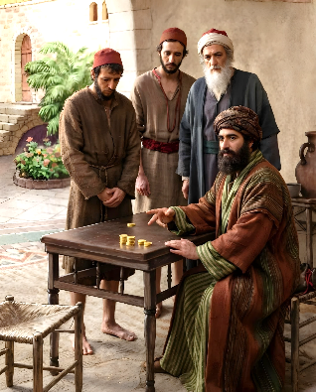

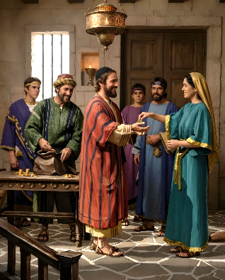


الأمانة في التدبير (Stewardship) هي الطريقة التي يدير بها الإنسان ما وُضع في عهدته أو تحت رعايته..
وفي سياق رسالة بولس الثانية إلى أهل كورنثوس، تشير الأمانة في التدبير إلى مشروع محدد قام به الرسول بولس، وهو أن تجمع الكنائس من الأمم أموالًا لمساعدة الكنيسة في أورشليم، التي كانت تمر بظروف صعبة جدًا.
كان أهل كورنثوس قد التزموا بالفعل بالمساهمة في مساعدة المؤمنين، وكان الوقت يقترب لتنفيذ هذا الالتزام عمليًا. وكانت كنائس مكدونية قد بدأت بالفعل في المشاركة. ولم يكن بولس مهتمًا بمقدار المال الذي سيُجمع، بقدر اهتمامه بالدافع والحماس اللذين سيشارك بهما المؤمنون في هذه الفرصة للتعبير عن استجابتهم للنعمة التي نالوها.
أصل الأمانة في التدبير:
  مثال يسوع المسيح
  الاستجابة للنعمة التي نلناها
كيف نمارس الأمانة في التدبير؟
  التخطيط السليم
  الموقف الصحيح
نتائج الأمانة في التدبير:
  وحدة الكنيسة

Slide 4

أصل الأمانة في التدبير

Slide 5

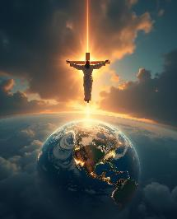
مع أنه كان غنيًا، فقد افتقر من أجلنا (كورنثوس الثانية 9:8).
ترك السماء وجاء ليعيش على الأرض.
توقّف عن حكم الكون ليصبح نجّارًا.
ترك مكانًا آمنًا ليعيش في أرضٍ معادية.
استبدل التاج الملكي بإكليل من الشوك.
مثال يسوع
“فَأَنْتُمْ تَعْرِفُونَ نِعْمَةَ رَبِّنَا يَسُوعَ الْمَسِيحِ: فَمِنْ أَجْلِكُمُ افْتَقَرَ، وَهُوَ الْغَنِيُّ لِكَيْ تَغْتَنُوا أَنْتُمْ بِفَقْرِهِ.”
2 كورنثوس (9:8)
ما هي العلاقة بين نعمة الله وكرمه؟ (2 كورنثوس 1:8-2)
أعطى الله نعمته لكنائس مقدونيا، و"امتلأت بالسخاء الغني" (2 كورنثوس 2:8وهذه هي نعمة يسوع لهم، ولنا:
وقد فعل المسيح كل ذلك بدافع المحبة لنا!
(يوحنا 13:15؛ أفسس 2:5؛ غلاطية 20:2؛ 1 يوحنا 16:3).
كيف سنستجيب لنعمة يسوع؟
«مَجَّانًا أَخَذْتُمْ، مَجَّانًا أَعْطُوا»
(متى 8:10).

Slide 6
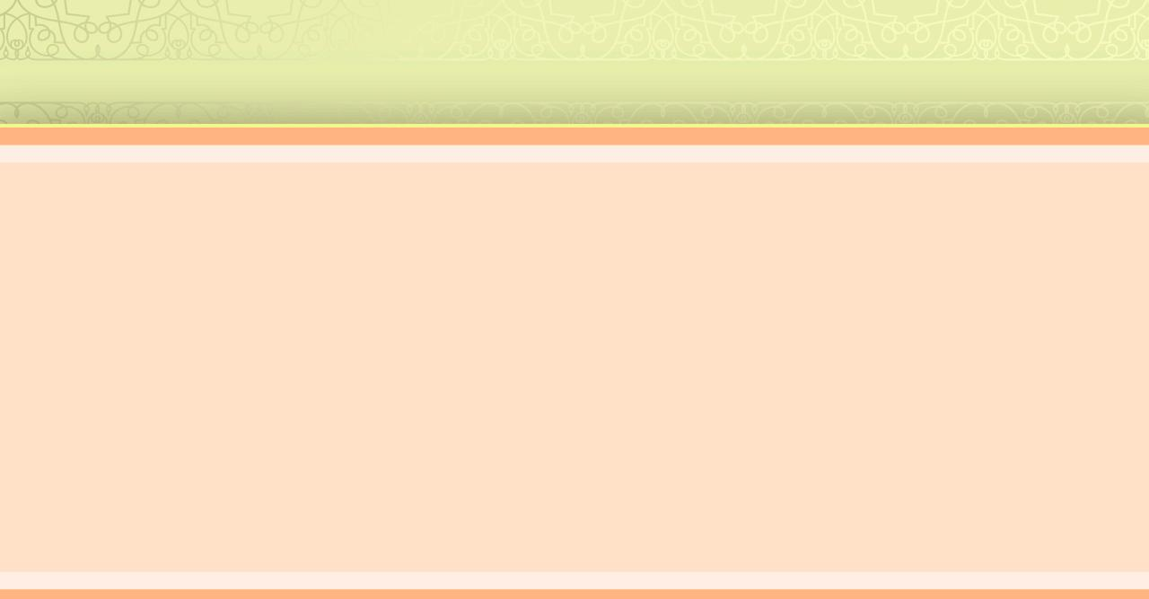
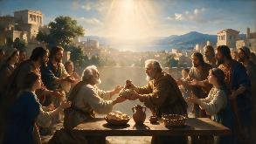
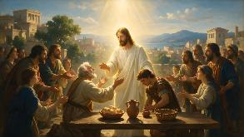
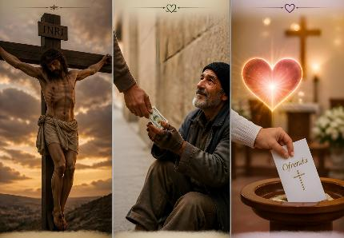
الاستجابة للنعمة التي نلناها
“كَمَا أَنَّهُمْ تَجَاوَزُوا مَا تَوَقَّعْنَاهُ، إِذْ كَرَّسُوا أَنْفُسَهُمْ أَوَّلاً لِلرَّبِّ ثُمَّ لَنَا نَحْنُ بِمَشِيئَةِ اللهِ، 2 كورنثوس (5:8)
راقب رد فعل المقدونيين على النعمة:
توسلوا من أجل امتياز مساعدة الآخرين
(2 كورنثوس 4:8)
في فقرهم، أعطوا أكثر مما يستطيعون
(2 كورنثوس 3-2:8)
تلقوا نعمة يسوع (2 كورنثوس 9:8)
سلموا أنفسهم ليسوع
(2 كورنثوس 5:8)
ماذا يعلمنا هذا؟
الامتنان لنعمة الله
(2 كورنثوس 15:9)
لقد أعطى يسوع كل شيء من أجلنا. ونُظهر امتناننا له من خلال رغبتنا في أن نكرّس أنفسنا له بالكامل.
الرغبة في مشاركة بركات الله (2 كورنثوس 11:9أ)
نعطي الآخرين لأننا تلقينا أولا من الله
المحبة الصادقة
(2 كورنثوس 24:8)
الكرم دليل على أن الحب يسكن قلوبنا

Slide 7

كيف نمارس الأمانة في التدبير؟

Slide 8

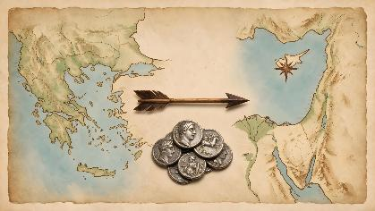
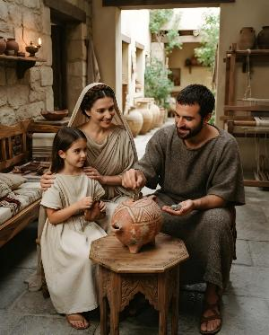
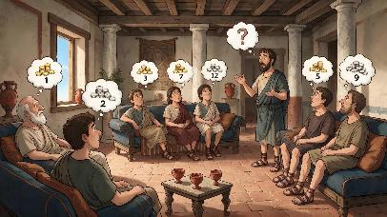
التخطيط السليم
“فَلْيَتَبَرَّعْ كُلُّ وَاحِدٍ بِمَا نَوَى فِي قَلْبِهِ، لَا بِأَسَفٍ وَلا عَنِ اضْطِرَارٍ، لأَنَّ اللهَ يُحِبُّ مَنْ يُعْطِي بِسُرُورٍ.
.” (2 كورنثوس 7:9)
MACEDONIA
كانت خطة بولس المقترحة هي جمع تقدمة خاصة من كنائس مكدونية وأخائية (وهي المقاطعة التي كانت كورنثوس تقع فيها)، لمساعدة الكنيسة في أورشليم (رومية 26:15).
Corinth
ACHAIA
Jerusalem
عندما اقترح الرسول هذه الخطة في كولوسي قبل ذلك بعام، قوبلت بحماس، رغم أنه لم يتم تحديد أهداف أو مبالغ معينة في ذلك الوقت (2 كورنثوس 1:9-2). ومع ذلك، قرر كل مؤمن في قلبه أن يتبرع بمبلغ محدد (2 كورنثوس 7:9أ).
وعند التخطيط للتقدمة، ينبغي لكل أسرة أن تقيّم إمكانياتها وأن تضع أهدافًا واقعية تتناسب مع وضعها المالي.
وهناك نقطة أخرى أدرجها بولس في خطته، وهي ألا ينتظروا حتى يقدموا كل شيء دفعة واحدة، بل أن يخصصوا مبلغًا قليلًا كل أسبوع حتى يصلوا إلى المبلغ المقترح (1 كورنثوس 2:16). وهكذا، عندما يصل بولس، تكون التقدمة قد جُمعت بالكامل، ويمكن تقديمها بفرح (2 كورنثوس 3:9-5).

Slide 9
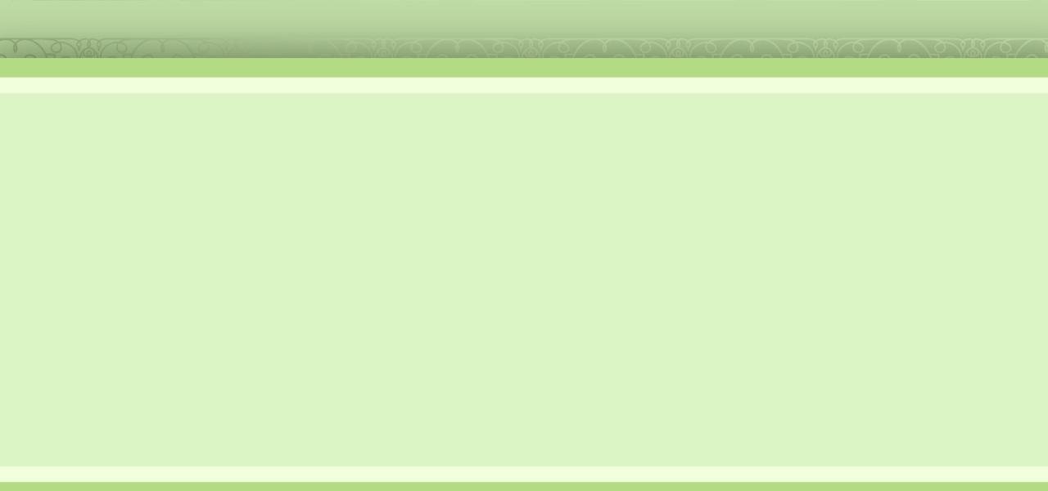
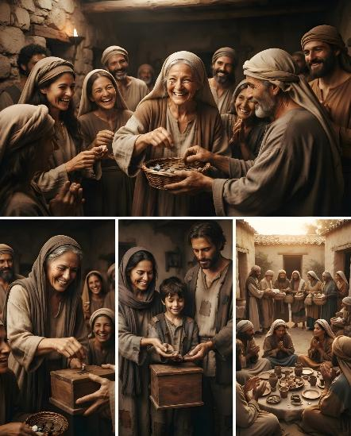
موقف صحيح
“فَإِنِّي أَشْهَدُ أَنَّهُمْ تَبَرَّعُوا مِنْ تِلْقَاءِ أَنْفُسِهِمْ، لَا عَلَى قَدْرِ طَاقَتِهِمْ وَحَسْبُ، بَلْ فَوْقَ طَاقَتِهِمْ”.) 2 كورنثوس 3:8)
ولتَشجيع أهل كولوسي على السخاء، أعطاهم بولس مثال كنائس مكدونية. ففي تلك الكنائس، أظهر الإخوة موقفًا صحيحًا ونموذجيًا في تقديم عطاياهم، إذ كانوا يعطون…
بفرح
(2 كورنثوس 2:8أ)
بسخاء
(2 كورنثوس 2:8ب)
بسرور (2 كورنثوس 3:8)
فعلوا ذلك طوعا وعفويا
كميزة (2 كورنثوس8 :4)
سمح لهم هذا الفعل بإظهار محبتهم لله والكنيسة
كعمل تقديس
(2 كورنثوس 5:8)
كانوا فرحين بقدرتهم على العطاء.
لم يكن فقرهم عائقًا أمام العطاء.
إن تكريسهم لله قادهم إلى تكريس أنفسهم لخدمة الآخرين.

Slide 10

نتائج الأمانة في التدبير

Slide 11

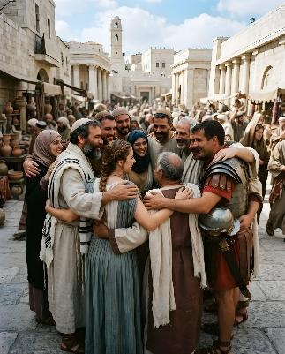
وحدة الكنيسة
“ذَلِكَ لأَنَّ خِدْمَةَ اللهِ بِهذِهِ الإِعَانَةِ لَا تَسُدُّ حَاجَةَ الْقِدِّيسِينَ وَحَسْبُ، بَلْ تَفِيضُ بِشُكْرٍ كَثِيرٍ لِلهِ.
(2 كورنثوس 12:9)
القربان الذي أحضر إلى أورشليم كان له آثار إيجابية أخرى (2 كورنثوس 12:9).
الكنائس اليهودية
هم يحملون الإنجيل
الكنائس غير اليهودية
إنهم يساعدون بمواردهم.
كان اليهود والأمم مرتبطين بروابط من العون والامتنان (رومية 26:15-27). وبهذه الطريقة، تحقق الهدف النهائي للرسول: الوحدة في الكنيسة.
هناك تأثير إيجابي آخر، وهو أن طريقة التعامل مع التقدمة تحمل درسًا مهمًا لنا اليوم: يجب أن يتم كل شيء بطريقة منظّمة، ووفق الإجراءات الصحيحة.
الكنيسة المحلية
الجمعية العامة
المؤتمر / الإرسالية / الاتحاد
التقسيم
عيّن بولس تيطس للإشراف على جمع التقدمة، كما عيّنت الكنائس إخوةً لمساعدته في هذه المهمة
(2 كورنثوس 8: 16–24). ولم تكن هناك طريقة أخرى مناسبة وصحيحة لجمع التقدمة وإرسالها إلى أورشليم.

Slide 12

« يجب دعم عمل الله بالعشور والهبات والتقدمات. إن الرب يدعو الآن إلى استخدام الوسائل التي ائتمن وكلاءه عليها. […]
إن الرب يسوع لا يطلب من أتباعه شيئًا أكثر مما قدّمه هو بنفسه. فالذين يمارسون إنكار الذات والتضحية بالنفس من أجل قضية الله إنما يتبعون مثاله. لقد خلع رداءه الملكي وتاجه، وتنازل عن مقامه الرفيع. وأصبح فقيرًا، لكي نصبح نحن، من خلال فقره، أصحاب الكنوز الأبدية. ولم يقدّم غناه فحسب، بل قدّم حياته أيضًا في إنكار الذات والتضحية بالنفس، لكي يزيل كل عائق أمام الذين يطلبون الدخول إلى ملكوت الله.
[…] إن الرب يسوع يدعونا إلى أن نكون عاملين معه. فهو صاحب كل ما نملك، وله حقّ فيه. ومن خلال استعدادنا للمساعدة في عمله، يمكننا الآن أن نُظهر محبتنا له.»
EGW (ذا أبورد لوك، 9 أبريل)

